Slide 1



Actor Framework
ACTOR

Slide 2
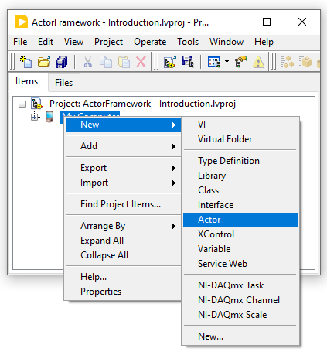


Actor
Objet NI
Forme Canonique
Actor Core.vi
Handle Error.vi
Handle Last Ack Core.vi
Pre Launch Init.vi
Receive Message.vi
Stop Core.vi
Substitute Actor.vi
Forme Canonique
Actor Core.vi
Handle Error.vi
Handle Last Ack Core.vi
Pre Launch Init.vi
Receive Message.vi
Stop Core.vi
Substitute Actor.vi
Actor
États
#Fonctions
#Méthodes
#Messages
Notes:
Cette actor c’est l’équivalent d’une machine d’état
LA forme canonique dont on hérite dans un actor se sont pour rappel les états de base de la machine d’état dans le contexte actor

Slide 3
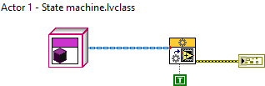
Actor Framework
Init
Do
Close
Pre Launch Init
Actor Core
Stop Core
Automatique
Automatique
Doit être appelé !
Comment ????
Notes:
On va choisir ce point de départ pour expliquer le mécanisme des messages
Mécanisme de message

Slide 4
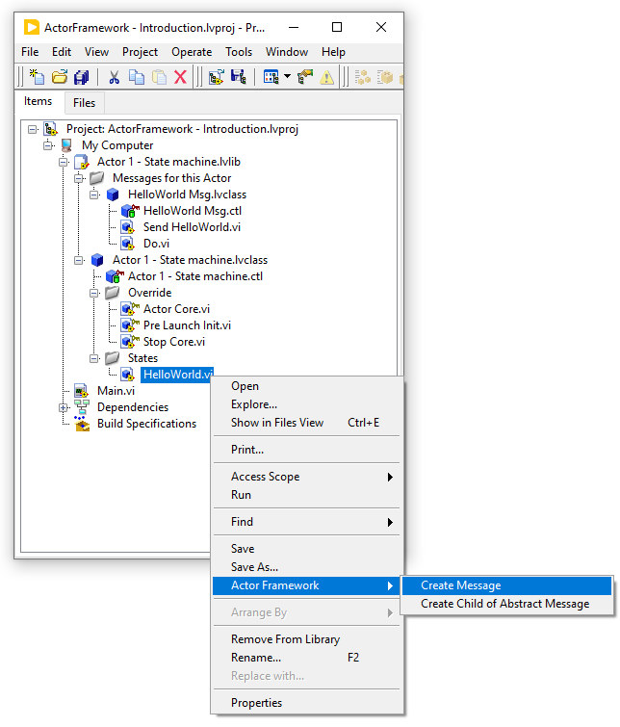

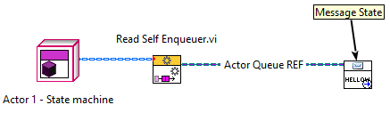
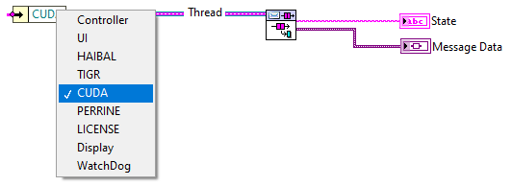
Actor Framework
QMH Framework
Communication
Write FIFO (Queue)
États
#Fonctions
#Méthodes
#Messages
Read FIFO (Queue)
Notes:
A chaque fois qu’on va créer un état dans notre machine d’état actor framework, on va créer un message qui va permettre de lancer cet état

Slide 5
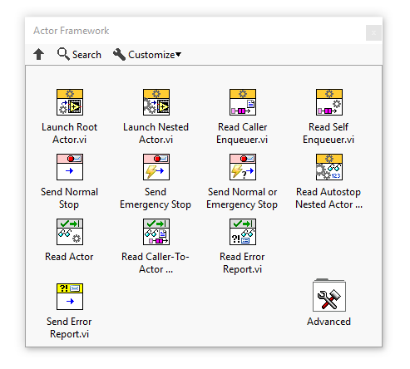
LabVIEW Palette
Notes:
Aujourd’hui on ne va s’intéresser qu’à la machine d’état (l’actor)
On va donc déjà maitriser le fonctionnement de celle-ci et on va donc jouer avec les VI qui ne traite que de l’interne
Le stop c’est un message

Slide 6
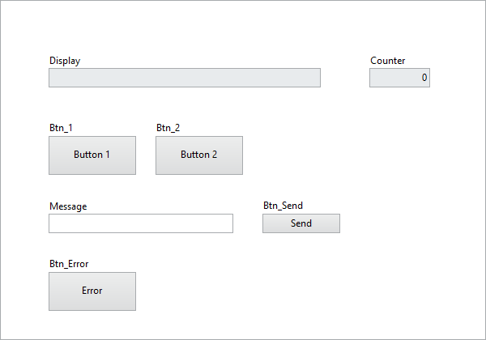
Application
Notes:
Aujourd’hui on ne va s’intéresser qu’à la machine d’état (l’actor)
On va donc déjà maitriser le fonctionnement de celle-ci et on va donc jouer avec les VI qui ne traite que de l’interne
Le stop c’est un message

Slide 7



MERCI POUR VOTRE ATTENTION !
Contact : Youssef Menjour
y.menjour@technologies-france.com
THE GRAPHICAL DEEP LEARNING LANGUAGE
Follow us Graiphic & HAIBAL :
www.technologies-france.com
LinkedIn + Youtube

Slide 8

Actor Framework
Actor
Actor
Notes:
Années 1970 par Carl Hewitt
Prof du MIT
Acteur (thread qui est en fait une machine d’état) puisse lancer un autre acteur qui à son tour puisse lancer un autre acteur
Bien évidemment un acteur peut lancer plusieurs acteurs
C’est l’avènement de la flexibilité architecturale car une fois la tâche d’un acteur terminé, il peut communiquer ses données à l’acteur qui l’a lancé et se fermer
On est dans l’optimisation de ressource, on utilise uniquement les ressource dont on a besoin
Bien évidemment l’acteur framework sera comme la QMH Haute cohesion et Faible interdépendance
L’acrhitecture est malleable

